Slide 1
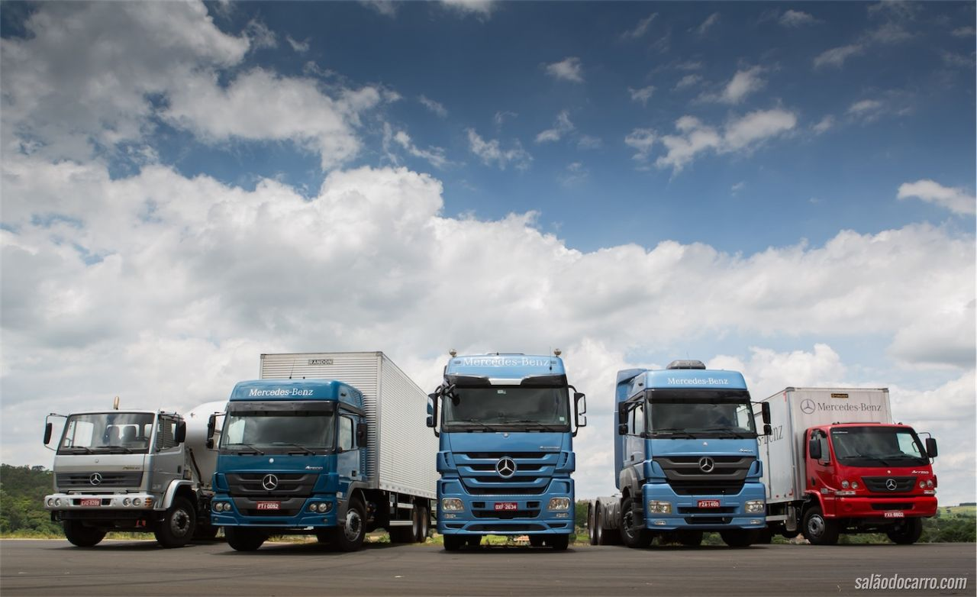
Faça parte do nosso time!
Supervisor de Transporte
· Coordenar a implantação de processos.
· Planejar as atividades operacionais de transporte e fazer a gestão da segurança e do risco da carga.
· Controlar seguro, manutenção e monitoramento da frota
· Monitoramento de métricas e KPIs/indicadores, alinhado com as estratégias e os objetivos do negócio.
· Atuar preventivamente nos processos, emitir e acompanhar os relatórios de dados.
· Gestão de abastecimento, movimentação e utilização da frota.
· Gestão de Equipes.
· Habilidade no pacote Office.
Proposta: Salário a combinar, alimentação na empresa, plano de saúde e odontológico.
Interessados enviar o currículo para o endereço eletrônico: vagadegestao2018@gmail.com, inserir o nome da vaga no assunto.
Oportunidade para Brasília

